Slide 1
Serpentin de refroidissement
CH₃COOC₂H₅ + OH⁻ → CH₃COO⁻ + C₂H₅OH
A B
r = k C_{A} C_{B} avec k = 0,11 l.mol⁻¹.s⁻¹ (à 25°C)
Solutions
C_{Aoo} = 1 mol.l⁻¹
T_{Ao} = 25°C
Q_{A} = 25 cm³.s⁻¹
C_{Boo} = 5 mol.l⁻¹
T_{Bo} = 20°C
Q_{B} = 10 cm³.s⁻¹
V = 6l
ΔH = -41850 J.mol⁻¹
h = 594 J.m⁻².s⁻¹.K⁻¹
λ = 16 W.m⁻¹.K⁻¹
q = Q_{B} ρ_{eau}Cp_{eau}(T_{S}-T_{Bo}) + r V ΔH
Le réacteur est parfaitement agité continu
Régime permanent
X_{A} = 0,935
(q = -767 W)
S = 0,179 m²
q? X? S?

Slide 2
Serpentin de refroidissement
Indices
CH₃COOC₂H₅ + OH⁻ → CH₃COO⁻ + C₂H₅OH
A B
Indice 1: Après dilution des deux solutions,
le milieu est indilatable
r = k C_{A} C_{B} avec k = 0,11 l.mol⁻¹.s⁻¹ (à 25°C)
Indice 2: La conductivité thermique n’est pas utile
C_{Aoo} = 1 mol.l⁻¹
T_{Ao} = 25°C
Q_{A} = 25 cm³.s⁻¹
C_{Boo} = 5 mol.l⁻¹
T_{Bo} = 20°C
Q_{B} = 10 cm³.s⁻¹
ΔH = -41850 J.mol⁻¹
h = 594 J.m⁻².s⁻¹.K⁻¹
λ = 16 W.m⁻¹.K⁻¹
Le réacteur est parfaitement agité continu
Régime permanent
Après dilution des deux solutions,
le milieu est indilatable
Indice 3: La solution de A ressort à la même température qu’elle est rentrée alors que la solution de soude s’échauffe de 5°C
Indice 4: Faire un bilan sur A pour déterminer le taux de conversion
Indice 5: Calculer q
q? X? S?

Slide 3
Serpentin de refroidissement
Bilan thermique en RPAC
Echauffement
Chaleur reçue des fluides Chaleur absorbée
de l’extérieur = à la traversée + par les réactions
du réacteur chimiques
q = Q_{A} ρ_{eau}Cp_{eau}(T_{S}-T_{Ao}) + Q_{B} ρ_{eau}Cp_{eau}(T_{S}-T_{Bo}) + r V ΔH
q = 0 + Q_{B} ρ_{eau}Cp_{eau}(T_{S}-T_{Bo}) + k C_{A} C_{B} V ΔH
NB: Les solutions sont composées majoritairement d’eau
Au niveau de l’échauffement, elles sont assimilées à de l’eau

Slide 4
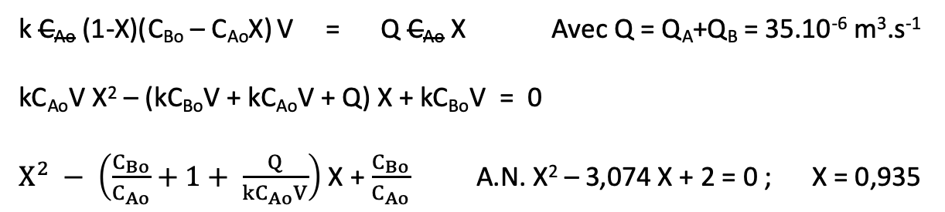
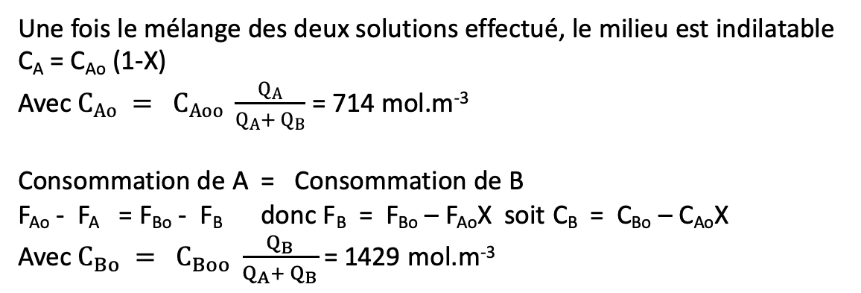
Serpentin de refroidissement
Bilan sur A en réacteur parfaitement agité continu
F_{Ao} - k C_{A} C_{B} V = F_{A} (= F_{Ao} (1-X))
F_{Ao}, F_{Bo}
Une fois le mélange des deux solutions effectué, le milieu est indilatable
C_{A} = C_{Ao} (1-X)
Avec $C_{Ao} = C_{Aoo} \frac{Q_{A}}{Q_{A}+ Q_{B}}$ = 714 mol.m⁻³
Consommation de A = Consommation de B
F_{Ao} - F_{A} = F_{Bo} - F_{B} donc F_{B} = F_{Bo} – F_{Ao}X soit C_{B} = C_{Bo} – C_{Ao}X
Avec $C_{Bo} = C_{Boo} \frac{Q_{B}}{Q_{A}+ Q_{B}}$ = 1429 mol.m⁻³
F_{A}, F_{B}, F_{p}
k C_{Ao} (1-X)(C_{Bo} – C_{Ao}X) V = Q C_{Ao} X Avec Q = Q_{A}+Q_{B} = 35.10⁻⁶ m³.s⁻¹
kC_{Ao}V X² – (kC_{Bo}V + kC_{Ao}V + Q) X + kC_{Bo}V = 0
$X^{2} − \left(\frac{C_{Bo}}{C_{Ao}}+1+ \frac{Q}{kC_{Ao}V}\right)$ X + $\frac{C_{Bo}}{C_{Ao}}$ A.N. X² – 3,074 X + 2 = 0 ; X = 0,935

Slide 5
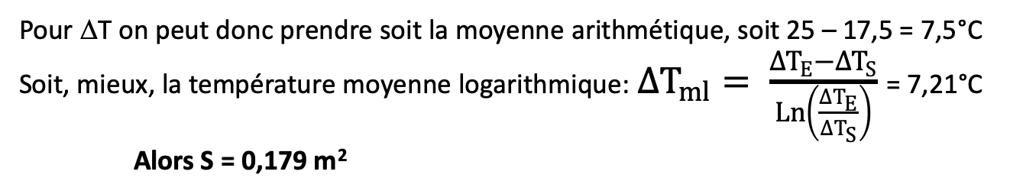
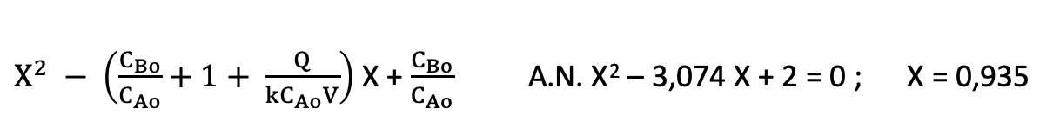
Serpentin de refroidissement
Bilan sur A en réacteur parfaitement agité continu
F_{Ao} - k C_{A} C_{B} V = F_{A} (= F_{Ao} (1-X))
F_{Ao}, F_{Bo}
$X^{2} − \left(\frac{C_{Bo}}{C_{Ao}}+1+ \frac{Q}{kC_{Ao}V}\right)$ X + $\frac{C_{Bo}}{C_{Ao}}$ A.N. X² – 3,074 X + 2 = 0 ; X = 0,935
On peut alors calculer le flux de chaleur échangé:
q = Q_{B} ρ_{eau}Cp_{eau}(T_{S}-T_{Bo}) + r V ΔH
Ou q = Q_{B} ρ_{eau}Cp_{eau}(T_{S}-T_{Bo}) + F_{Ao}X ΔH
A.N. q = -767 J.s⁻¹
F_{A}, F_{B}, F_{p}
q = h S ΔT
Où ΔT est la différence entre la température dans le réacteur
et la température dans le serpentin
Or, dans le serpentin, la température augmente de 15 à 20°C
Pour ΔT on peut donc prendre soit la moyenne arithmétique, soit 25 – 17,5 = 7,5°C
Soit, mieux, la température moyenne logarithmique: $∆T_{ml}= \frac{∆T_{E}−∆T_{S}}{Ln\left(\frac{∆T_{E}}{∆T_{S}}\right)}$ = 7,21°C
Alors S = 0,179 m²

Slide 6
Serpentin de refroidissement
Bonus: cette surface d’échange est-elle possible?
Si on suppose que le réacteur est cylindrique avec h = D
Alors la surface d’échange latérale vaut S = πhD = πD²
Et V = πD³/4 = 6l
S = 0,12 m² ce qui est du même ordre de grandeur que la surface nécessaire
La solution est donc plausible

